Slide 1
2020년 ALPS 여름방학 비대면 스터디
- 1주차 -
문제풀이

Slide 2
참여방법
슬랙 - 코드 공유용으로 사용
구글 meet - 화면공유 및 음성으로 코드 설명 및 서로간 피드백
(https://meet.google.com/exm-dcvh-gcr) 링크는 계속 고정입니다.
항상 위 링크로 들어오시면 됩니다.
슬랙과 meet를 같이 띄우고 진행해주시면 감사하겠습니다.

Slide 3
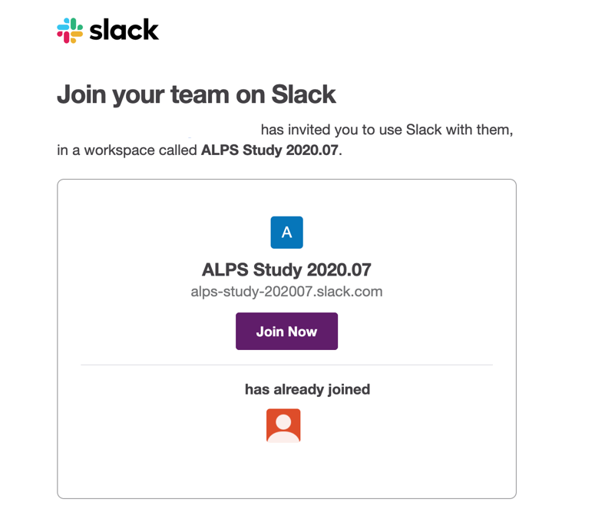
참여방법 / 슬랙
메일로 보내드린
초대장에 Join Now를
클릭하시면
입장 가능합니다

Slide 4
참여방법/구글 meet
https://meet.google.com/exm-dcvh-gcr
해당 링크로 접속
해당 스터디 진행영상은 참여하지 못하신 분들을 위해 녹화 후 유튜브 채널에 업로드할 예정입니다^^
혹시 녹화를 원하지 않는 분들은 말씀해주세요.
아래는 영상이 올라갈 주소 입니다.
https://www.youtube.com/playlist?list=PL9gVcwpebJSJJ80vNpdrYAhyG6PXxbgq_

Slide 5
BOJ-15815 천재 수학자 성필 (난이도:중)
https://www.acmicpc.net/problem/15815

Slide 6
BOJ-15815 천재 수학자 성필 (난이도:중)
마찬가지로 스택을 활용하는 문제
후위수식에 대한 지식이 없으면 어려운 문제(https://ko.wikipedia.org/wiki/%EC%97%AD%ED%8F%B4%EB%9E%80%EB%93%9C_%ED%91%9C%EA%B8%B0%EB%B2%95)

Slide 7
BOJ-15815 천재 수학자 성필 (난이도:중)
숫자면 스택에 push
연산자면 스택에서 숫자 2개 pop한 후 결과를 push
이때 stack<char>인 경우 연산결과가 10이상이 되게 되면 관리불가
따라서 stack<int>를 통해 관리하면 편하다

Slide 8
BOJ-15815 천재 수학자 성필 (난이도:중)
https://github.com/lee20h/ALPS_2020_Summer_Study/blob/master/KiwanKim/15815.cpp

Slide 9
BOJ-2504 괄호의 값 (난이도:중)
https://www.acmicpc.net/problem/2504

Slide 10
BOJ-2504 괄호의 값 (난이도:중)
스택을 통해 괄호 검사 수행
추가적으로 연산도 수행
')' , ']' 같은 경우 스택을 어떻게 pop하여 연산할지 생각

Slide 11
BOJ-2504 괄호의 값 (난이도:중)
스택에는 괄호 및 숫자(연산결과)가 들어갑니다.
'(' 및 '['이면 stack에 push
')' 및 ']'이면 stack에서 '(', '['을 만날때 까지 내부에 있는 숫자를 모두 더해주고 *2 또는 *3을 수행한 후 스택에 다시 넣어줍니다.
이때 stack<int>로 관리되므로 해당 int가 '('인지 숫자인지 구별이 안되기에 stack<bool>를 추가적으로 만들어 확인용도로 사용했습니다.
https://github.com/lee20h/ALPS_2020_Summer_Study/blob/master/KiwanKim/2504.cpp

Slide 12
BOJ-2504 괄호의 값 (난이도:중)
저의 풀이는 너무 복잡해서 해당 블로그를 참조해주시기 바랍니다.
https://jaimemin.tistory.com/820

Slide 13
BOJ-3015 오아시스 재결합 (난이도:상)
https://www.acmicpc.net/problem/3015

Slide 14
BOJ-3015 오아시스 재결합 (난이도:상)
스택을 활용한 문제
차근차근 상황에 따른 문제해결능력 필요
https://www.acmicpc.net/problem/3015

Slide 15
BOJ-3015 오아시스 재결합 (난이도:상)
스택에 pair를 push함으로써 쉽게 해결가능
Pair<키, 중복된 횟수>(4122의 경우 2가 2번중복 => <2,2>)
매번 스택에 pair를 넣을때 마다 해당 사람이 취할 수 있는 경우의 수를 찾아간다.
현재 스택에 자신보다 키가 작은 사람이면 pop
현재 스택에 자신보다 키가 큰 사람이면 pair를 push
현재 스택에 자신과 키가 같은 사람이 있으면 update해서 다시 push한다.

Slide 16
BOJ-3015 오아시스 재결합 (난이도:상)
https://github.com/lee20h/ALPS_2020_Summer_Study/blob/master/KiwanKim/3015.cpp

Slide 18
BOJ-10818 최소, 최대 (난이도:하)
https://www.acmicpc.net/problem/10818

Slide 19
BOJ-10818 최소, 최대 (난이도:하)
기초적인 알고리듬
스택을 써서 풀어보아요

Slide 20
BOJ-10818 최소, 최대 (난이도:하)
N개의 정수를 담을 스택 S
최소값을 담을 스택 M
최대값을 담을 스택 m
S에 N개의 정수를 push
만약 M가 비어있으면 push
만약 m도 비어있으면 push
M의 top이 S의 top보다 크면 push
m의 top이 S의 top보다 작으면 push
M의 top과 m의 top 출력

Slide 21
BOJ-4949 균형잡힌 세상 (난이도:중)
https://www.acmicpc.net/problem/4949​

Slide 22
BOJ-4949 균형잡힌 세상 (난이도:중)
괄호 짝 맞추기 문제
균형잡힌 세상에는 두 쌍의 천생연분 커플이 존재합니다
바로 ( ) 커플과 [ ] 커플이죠
위 하늘의 뜻을 거스르면 안 돼요!
잘 숙지하고 코드를 작성하세요

Slide 23
BOJ-4949 균형잡힌 세상 (난이도:중)
문자열에 스페이스 문자가 들어있으니 fgets 함수를 씁니다
한 문장마다 올바른 괄호인지 검사하여 yes 또는 no 출력
스택이 비어 있을 때
닫는 괄호 ) 또는 ] 가 들어오면 no
스택이 비어 있지 않을 때
여는 괄호 ( 또는 [ 가 들어오면 push
닫는 괄호 )가 들어올 때
스택의 top이 ( 인 경우 pop, 아닌 경우 no
마찬가지로 닫는 괄호 ]가 들어올 때
스택이 top이 [ 인 경우 pop, 아닌 경우 no
최종적으로 스택이 비어있으면 yes, 아니면 no

Slide 24
BOJ-2493 탑 (난이도:중)
https://www.acmicpc.net/problem/2493

Slide 25
BOJ-2493 탑 (난이도:중)
1<= N <= 500,000 이니까
배열 크기 50만개를 스택 메모리에 할당하면 메모리 사용량을 초과할 가능성이 높으므로 std::vector를 사용해보아요.
4byte * 500,000 = 2,000,000byte = 약 2MB.
스택 메모리는 용량이 보통 1MB~2MB 사이
따라서 힙메모리에 할당하는 std::vector를 씁시다!

Slide 26
BOJ-2493 탑 (난이도:중)
주먹구구식 완전 탐색으로 시도하기
배열의 맨 끝에서부터 앞으로 오면서 센서를 받는 탑의 위치 찾기
그러나 시간 초과가 발생함
시간 복잡도 O(N^2)

Slide 27
BOJ-2493 탑 (난이도:중)
스택문제인 만큼 스택을 써 봅시다.
TOP
배열의 i = 0부터 시작해서 오른쪽으로 하나씩 순회
스택이 비어있으면 push
i번째 높이가 스택 top 보다 같거나 작을 때까지 pop 반복
그러다가 i번째 높이가 스택 top보다 크면 i번째 높이를 push
6 9 5 7 4
스택
높이 배열

Slide 28
BOJ-2493 탑 (난이도:중)
그러나 문제에서는 높이를 출력하는 게 아니라, 몇 번째 건물이 센서를 받는지를 출력해야 함
따라서 std::pair<int, int>이나 struct를 사용해서 데이터쌍을 받아야 함
stack<pair<int, int>> 템플릿을 만들고, 첫 번째(first) 요소는 위치, 두 번째(second) 요소는 높이로 사용하면 됩니다.

Slide 29
다음 주에는..
2주차에는 큐를 학습합니다.
시청해주셔서 감사합니다.

